Slide 1
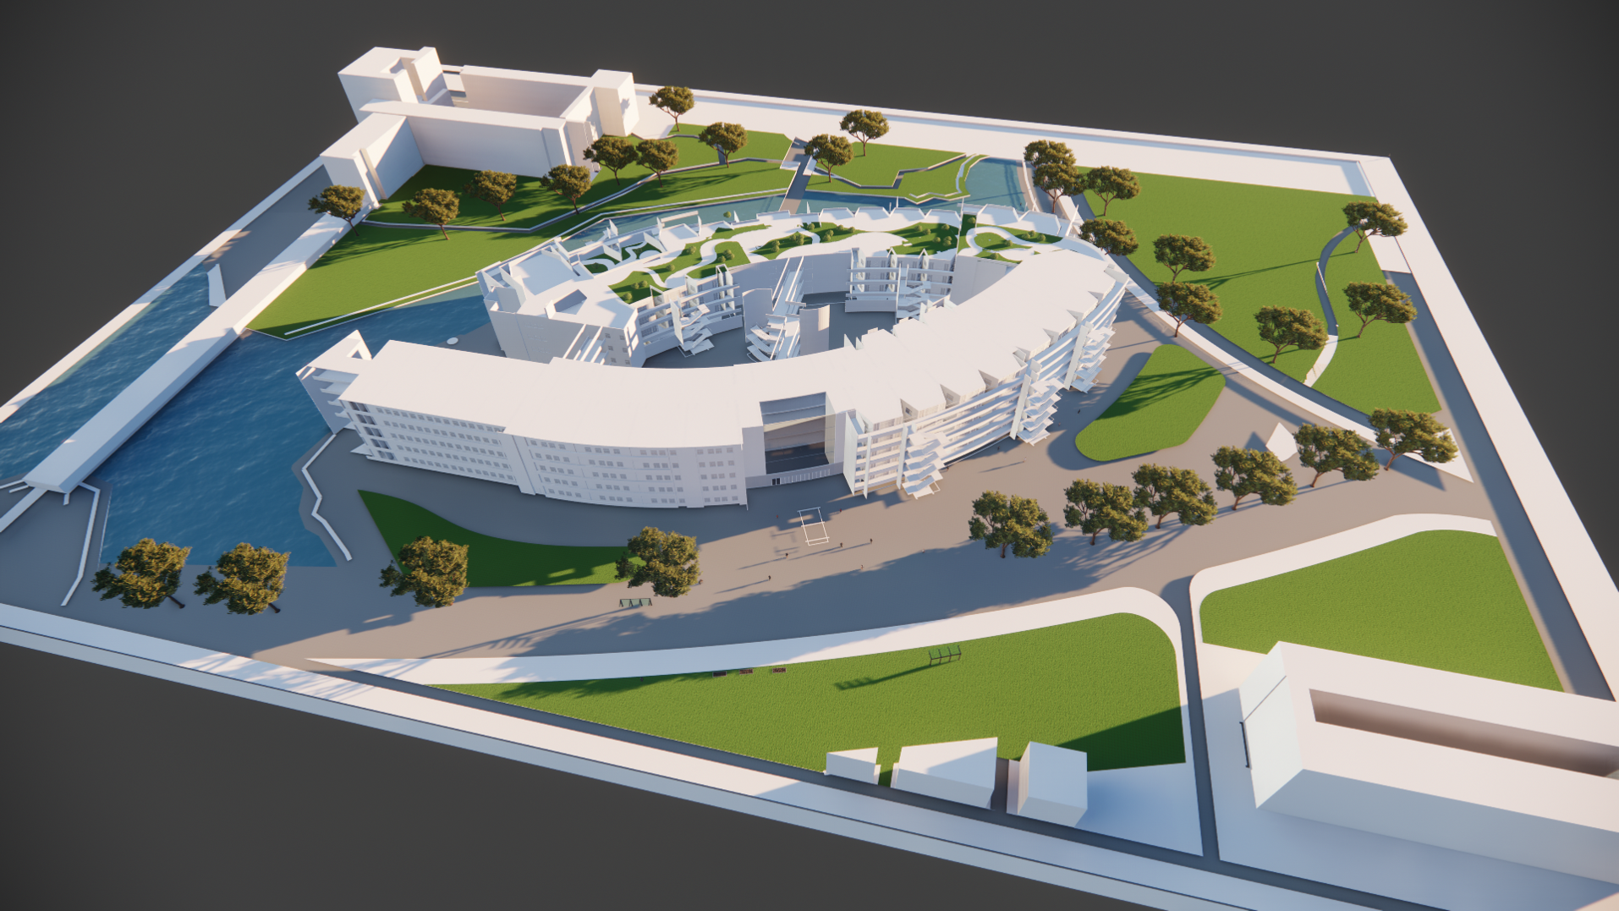
清风前湖，柳绿天地
——南昌大学后疫情时代下校园建筑改良方案
项目编号：BKA50096
指导老师：彭冬根 谢毅伟 吴靖
团队成员：黄志斌 郑硕鹏 孙小月
陈彦芝 朱胤辉

Slide 2

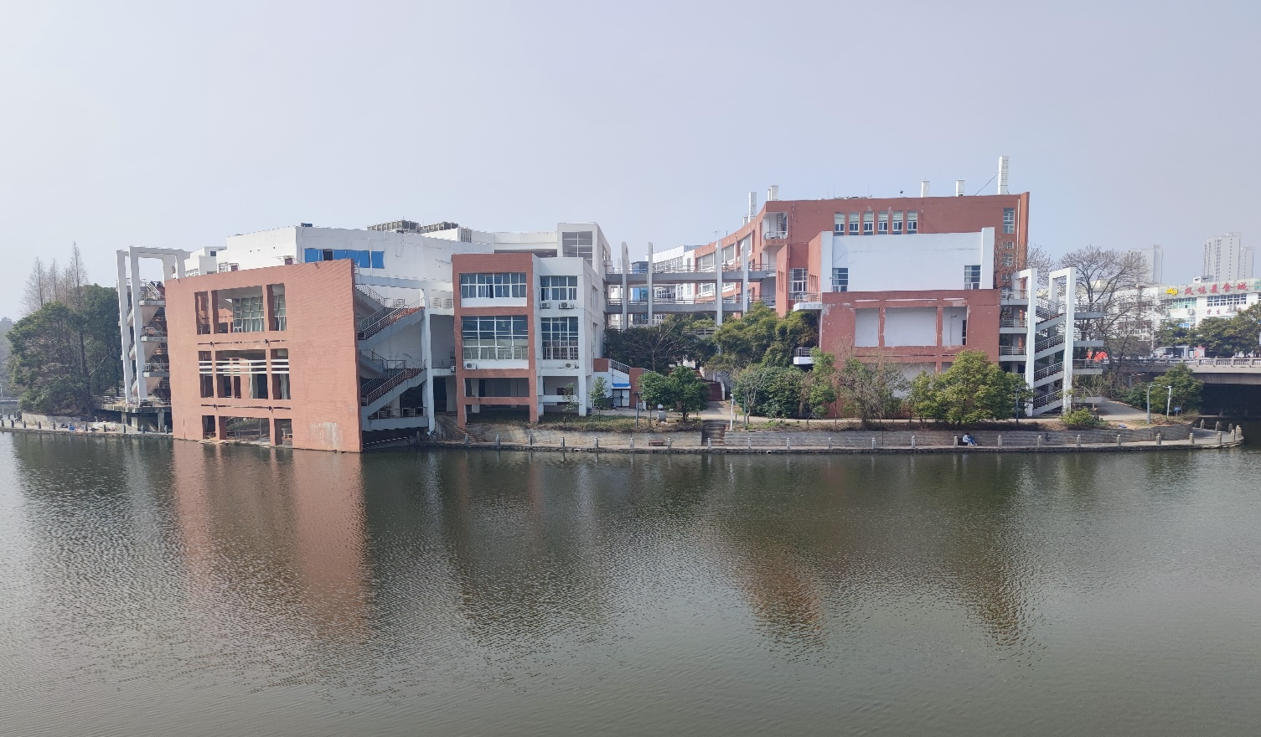
目录
1 / 设计背景
2 / 绿建分析
3 / 绿建改良
4 / 模型漫游

Slide 3
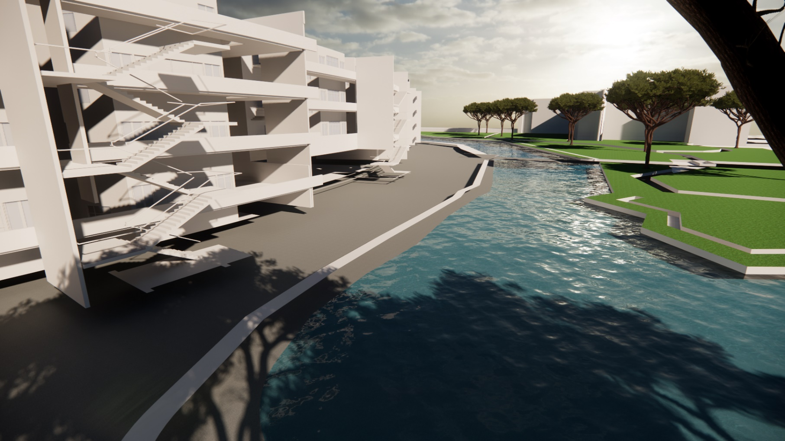
part1、设计背景

Slide 4
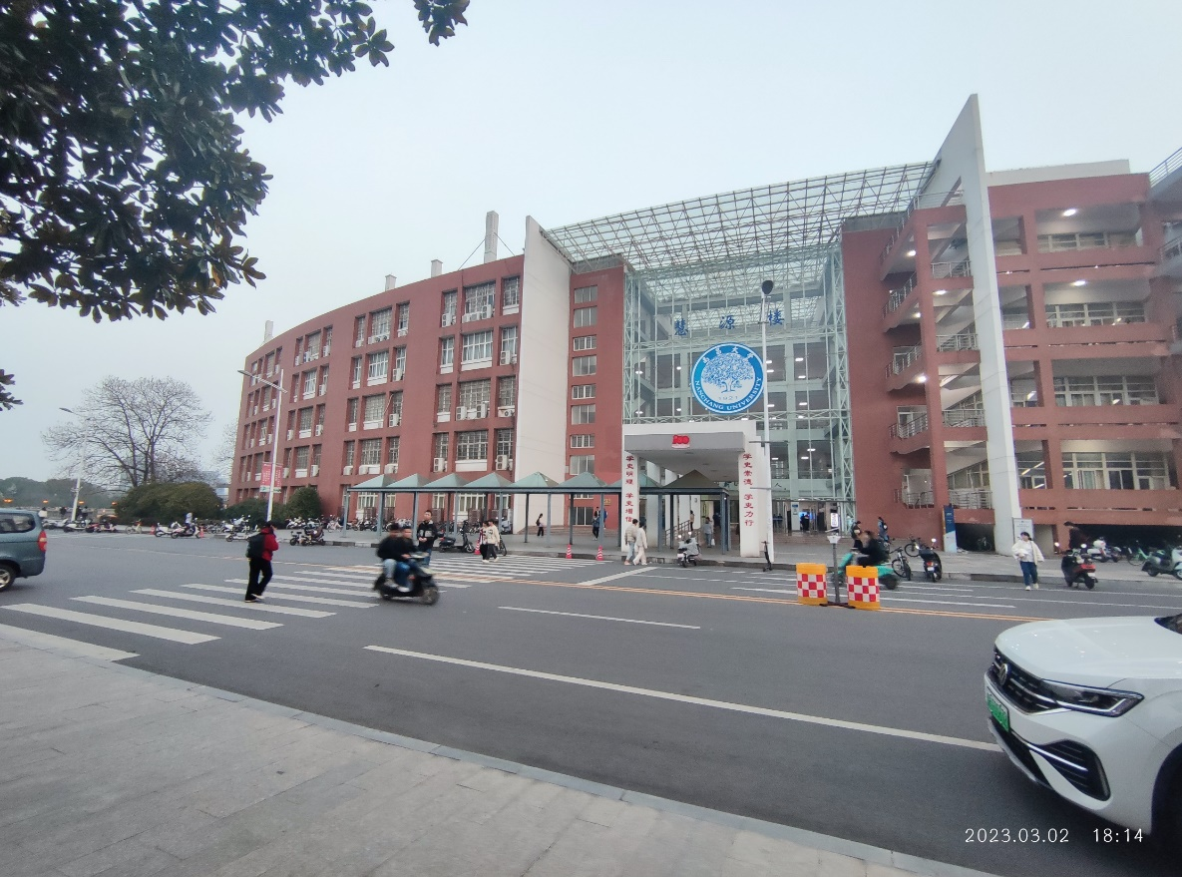
1、设计背景
伴随着2020年初新型冠状病毒出现，到如今我国进入后疫情时代，常态化疫情防控逐渐称为城市智力的重要部分，在未来城市的发展中，公共空间的“韧性”构建是决定城市韧性的关键。
本次选择的改造的目标是南昌大学的公共教学楼——慧源楼，是整个校区最早建造的建筑，在设计时伴湖而建，环境美观地势；平坦开阔。整个教学楼最高可容纳1.5万人同时上课，但是随着时代发展，教学楼也逐渐暴露出许多难以满足学生要求的问题。

Slide 5
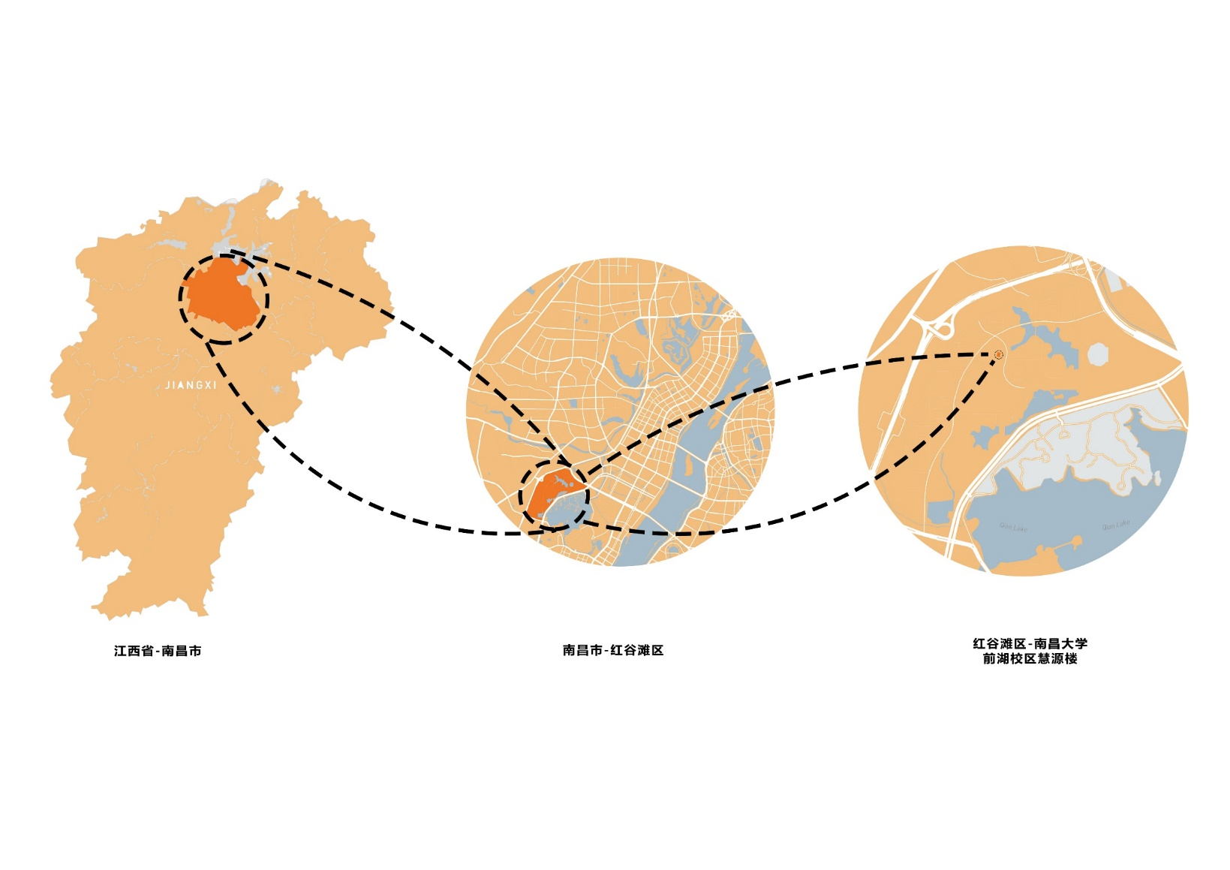
1、设计背景
慧源楼位于中国江西省南昌市，每年季风强弱和进退迟早不同，气温变化较大，降水分布不均，高温干旱，低温降雪冷害和暴雨洪涝台风等气象灾害发生较频繁。对建筑的要求较高。

Slide 6
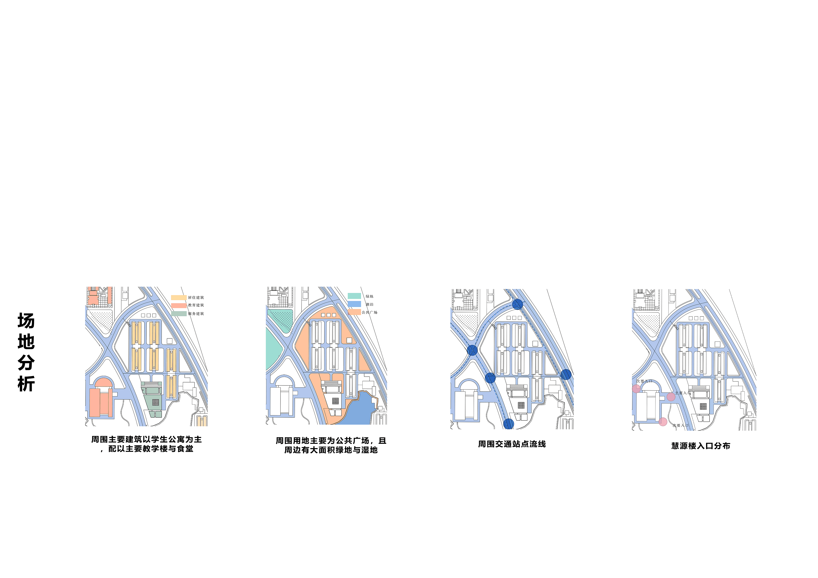
1、设计背景
场地分析

Slide 7
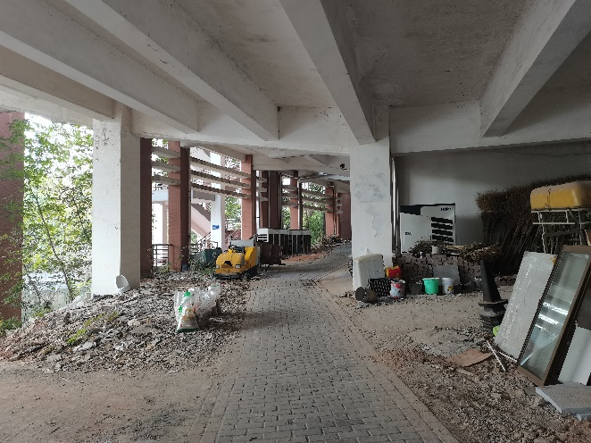
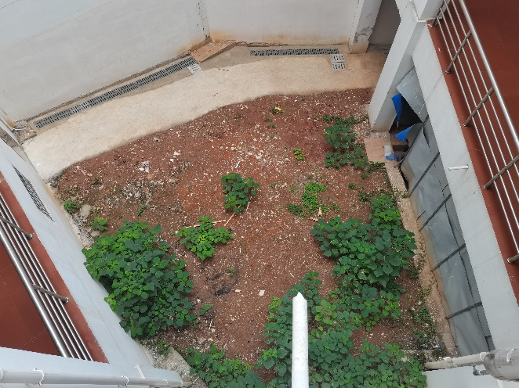
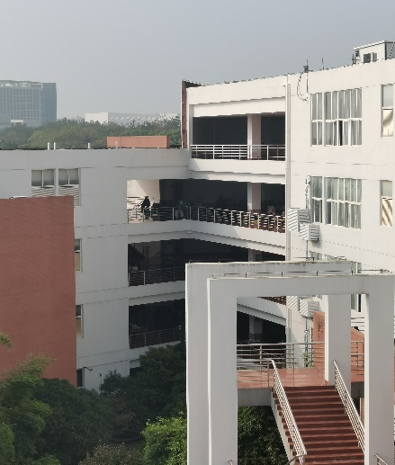
1、设计背景
在对教学主楼进行调研分析后，我们发现如今的教学主楼逐渐难以满足高标准的使用需求。
西北侧自习区采光严重不足
v
南侧近水侧接近荒废，利用率低下
天井下荒地未有效利用

Slide 8
1、设计背景
清风
柳绿
挖掘慧源楼周围环境，利用慧源楼伴湖而建的天然优势地理环境，调整建筑内布局，创造良好风环境。
使用屋顶空置面积同时合理规划地面绿植，增加整个建筑环境周围的绿化率，促进大环境碳平衡。
天
地
挖掘建筑本身面积大、南昌光照条件好的优势，合理布置太阳能光伏板发电，减少碳排放。
由于建筑建造时间早，建筑本身未规划空调热泵系统，我们根据地理环境，选择采用了水源热泵机组，在提供舒适的热环境的同时节省能源消耗。

Slide 9
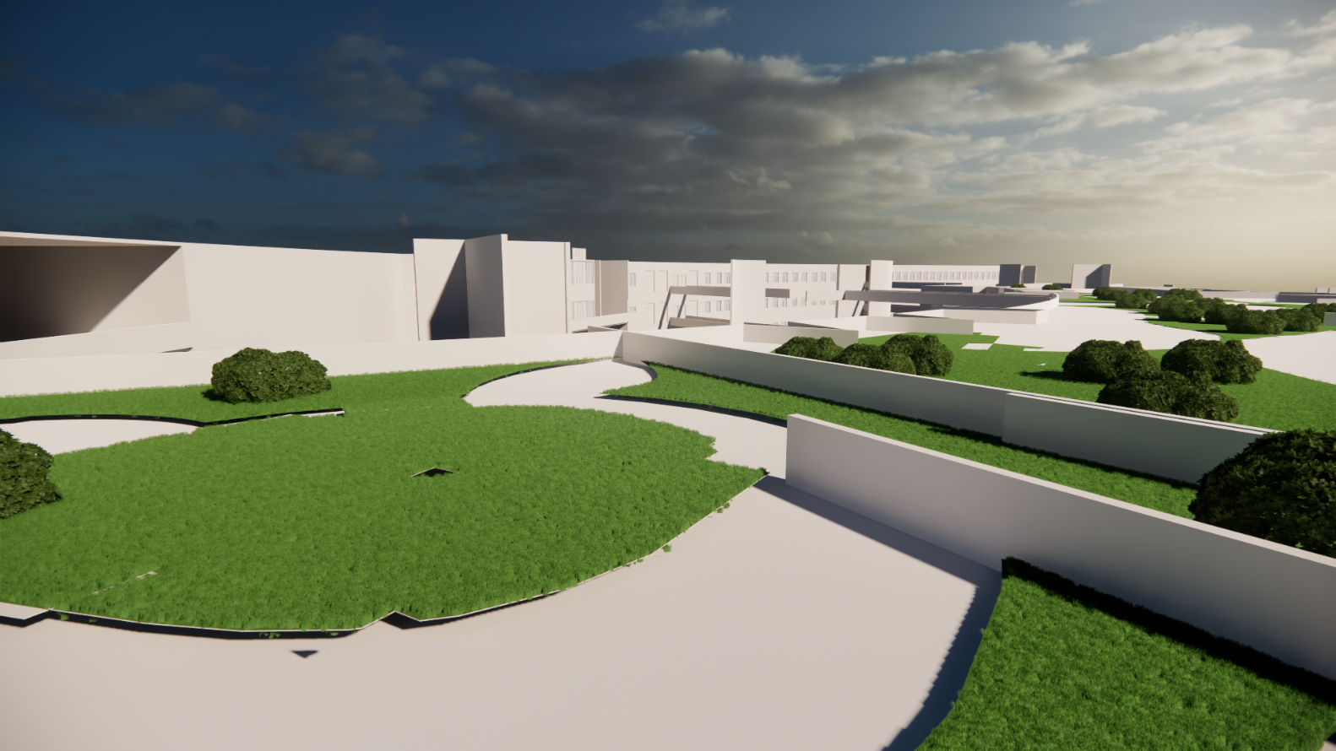
part2、绿建改良

Slide 10
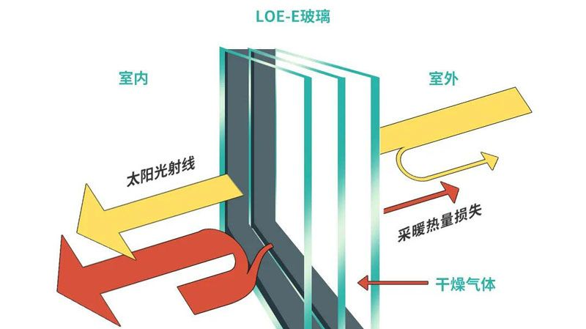
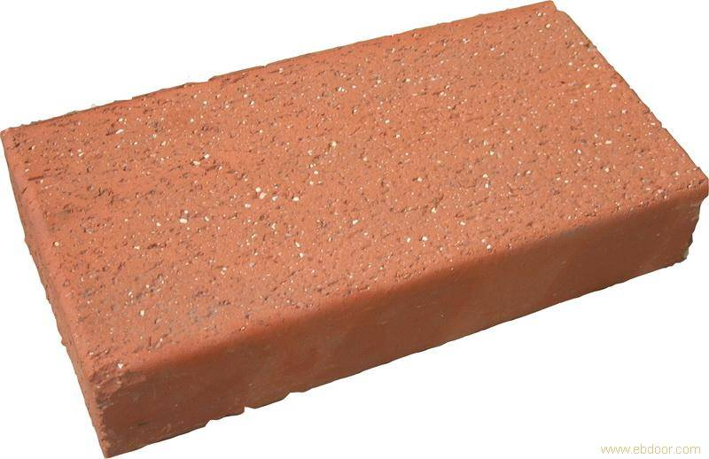
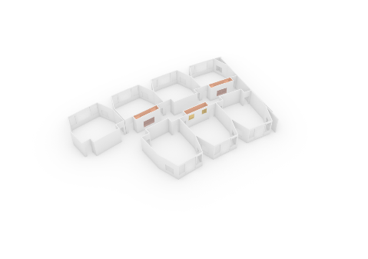
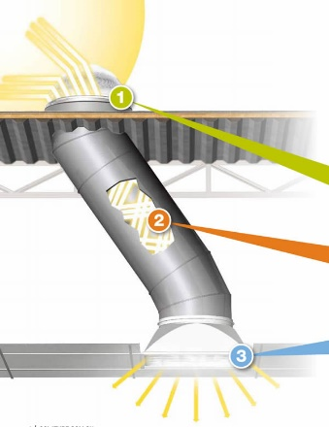
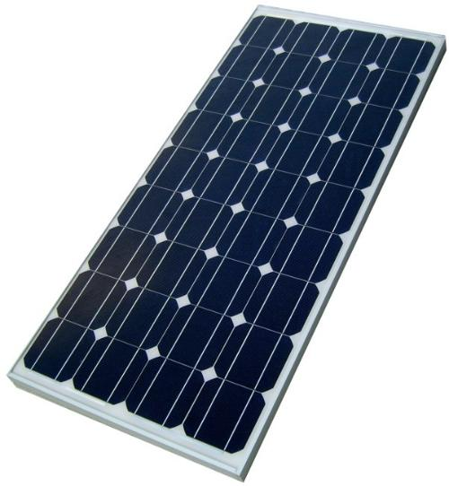
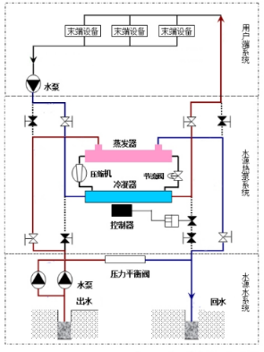
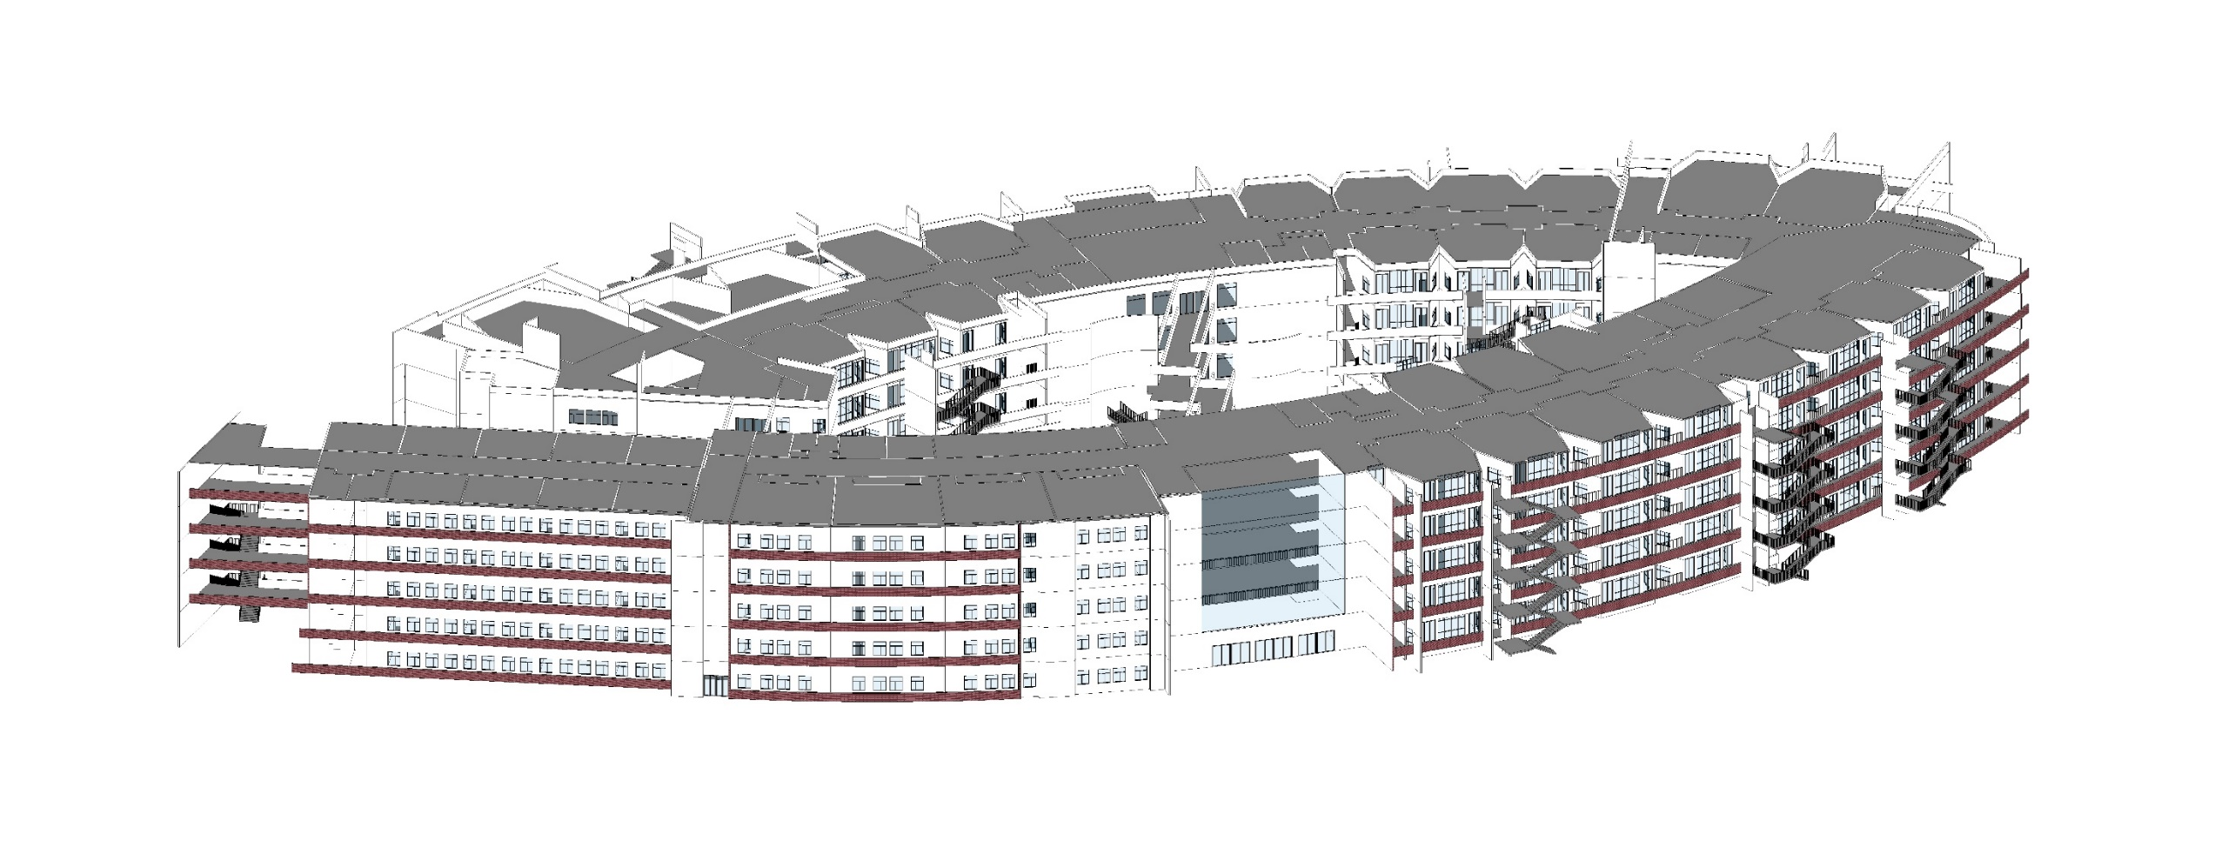

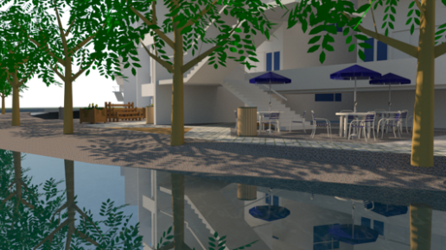
low-e玻璃
清水砖
走道天井
导光管
光伏发电板
暖通系统
屋顶绿化广场
一楼临水广场

Slide 11
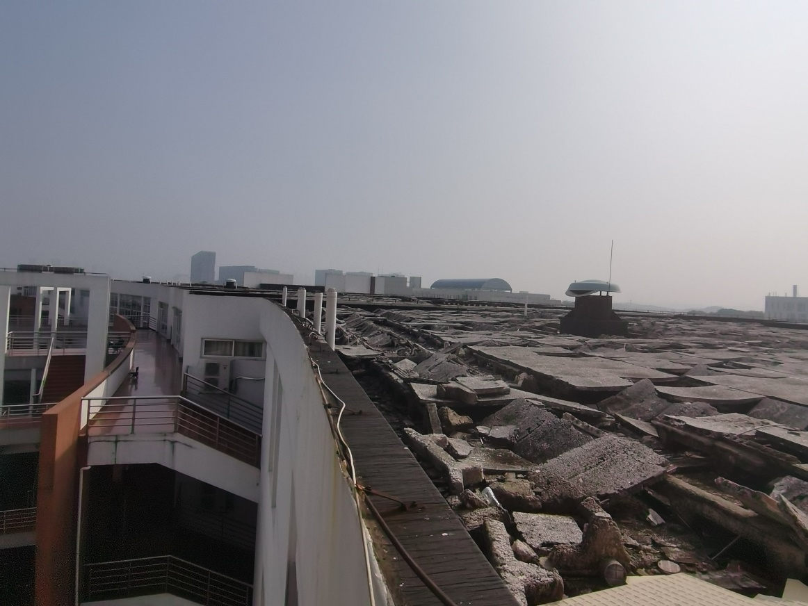
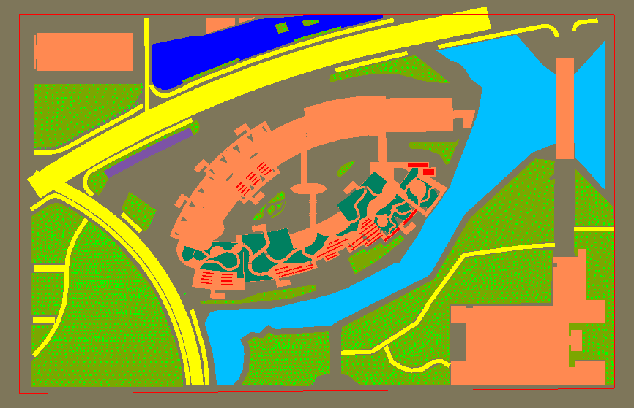
2、绿建改良方案——太阳能利用
在调研的过程中，我们观察到建筑本身房顶的利用率较低，我们依据时空分布有效合理的布置光伏板，利用太阳能达到节能减排绿色低碳的目的。年太阳能总辐射在4300MJ/㎡以上。

Slide 12
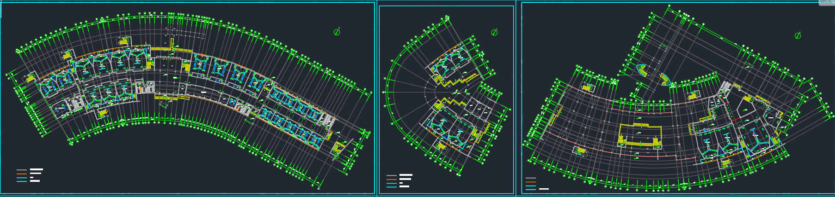
2、绿建改良方案——空调系统改造
为了解决同学反映的教学楼教室空气质量差，感觉闷热的情况，在本项目中我们为慧源楼增设了新型空调系统，让本来仅依靠自然通风和几个电风扇的机械通风现象得到改变，同时在本项目设计的空调系统中充分利用了慧源楼临湖而建的优势，采用水源热泵机组，利用湖水和热泵原理，实现经济性与环保型的共存。

Slide 13
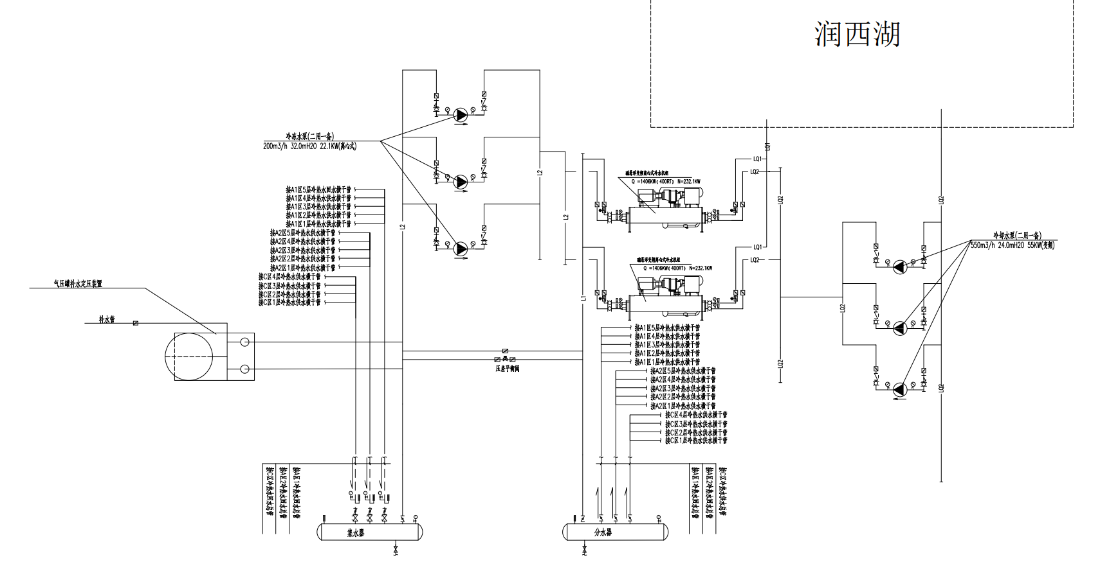
2、绿建改良方案——空调系统改造
本设计采用水源热泵机组，利用湖泊中吸收的太阳能和地热能而形成的低品位热能资源，采用热泵原理，通过少量的高位电能输入，实现低位热能向高位热能转移，且水源热泵的运行效率较高、费用较低，以此实现经济性与环保型的共存。

Slide 14
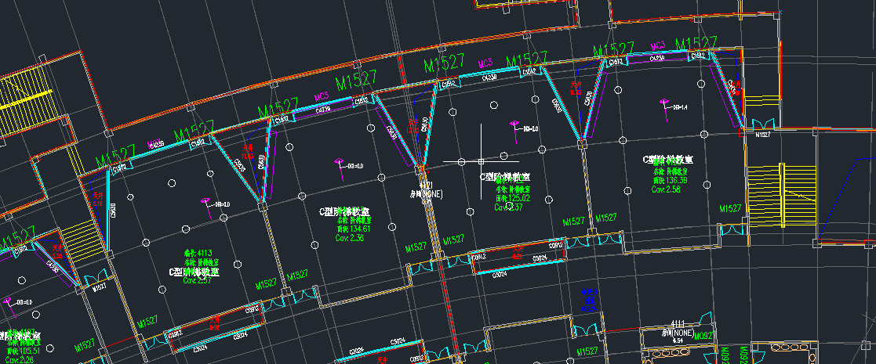
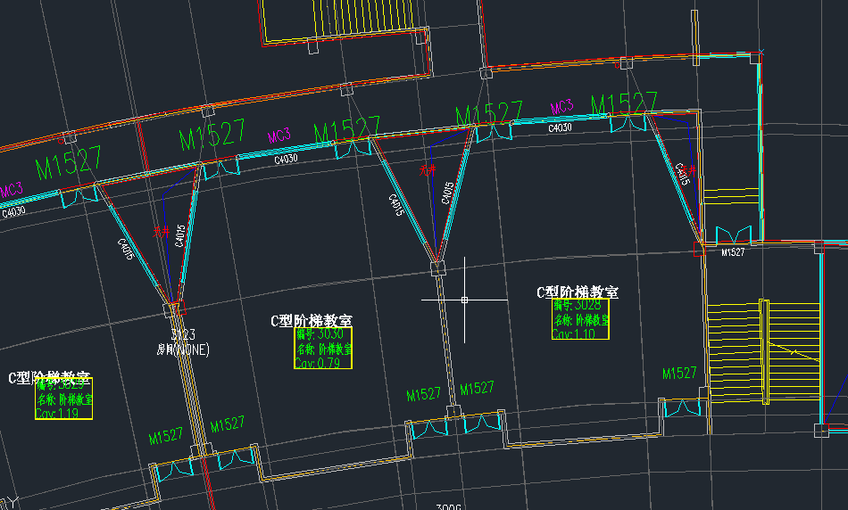
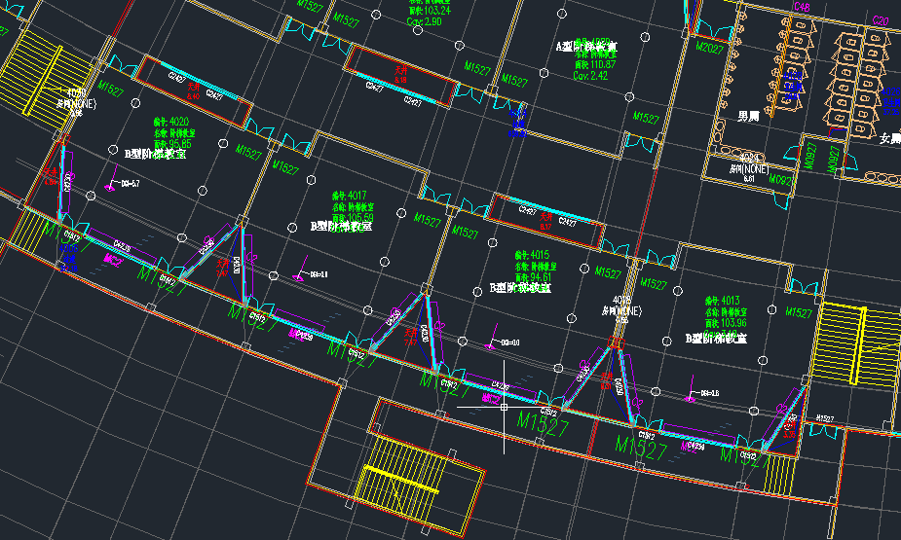
2、绿建改良方案——采光改造
由于教学楼本身教室设计，教室现状为进深大，且自然采光仅靠教室外侧的落地窗以及两侧窗采光，且部分教室外侧有楼梯遮挡采光，导致教室内原始采光效果较差。本设计中通过教室缩小，推出天井，天井向教室内侧采高窗，在原有教室窗上采用反光板，同时在教室内设导光管，来改善教室内采光效果，同时解决了南向教室眩光问题。
修改后采光系数
相较修改前大幅提高
修改后眩光指数
解决了南向教室眩光问题
原始采光系数

Slide 15
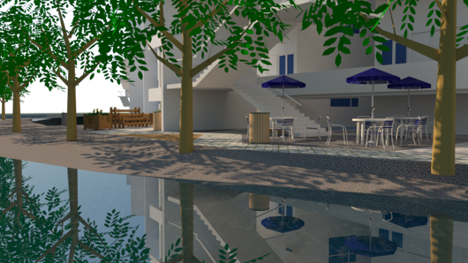
part3、绿建分析

Slide 16
3、光环境分析
改造前教室位于走道两侧排布，教室现状为进深大，且自然采光仅靠教室外侧的落地窗以及两侧窗采光，且部分教室外侧有楼梯遮挡采光，导致教室内原始采光效果较差（如图1），且南向教室有直射眩光。修改后解决了上述问题

Slide 17
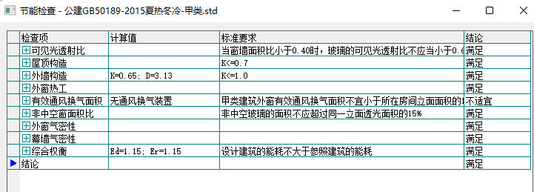
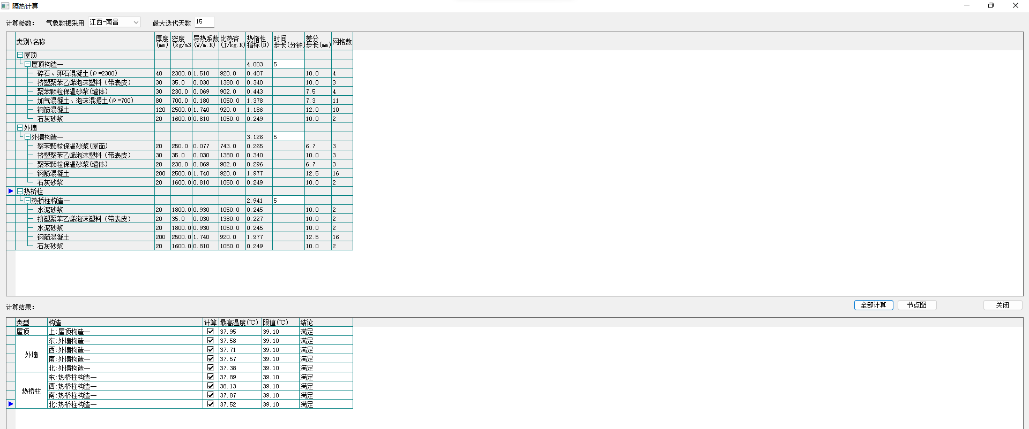
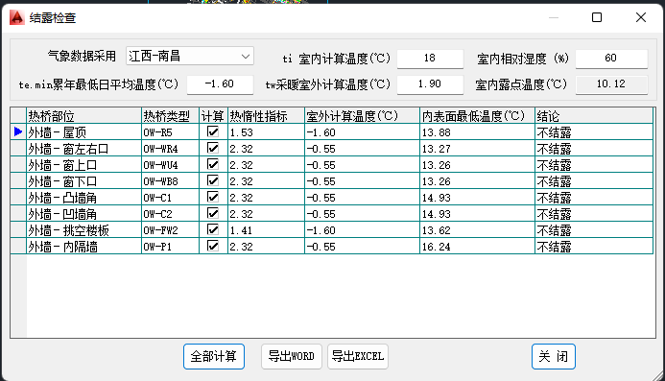
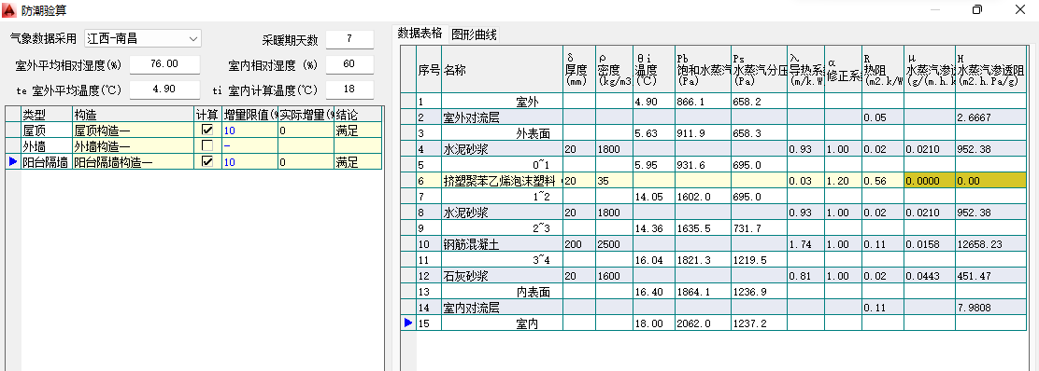
3、节能设计分析
改造完成后，节能规定指标可权衡，性能指标满足要求，隔热、结露、防潮都满足要求

Slide 18
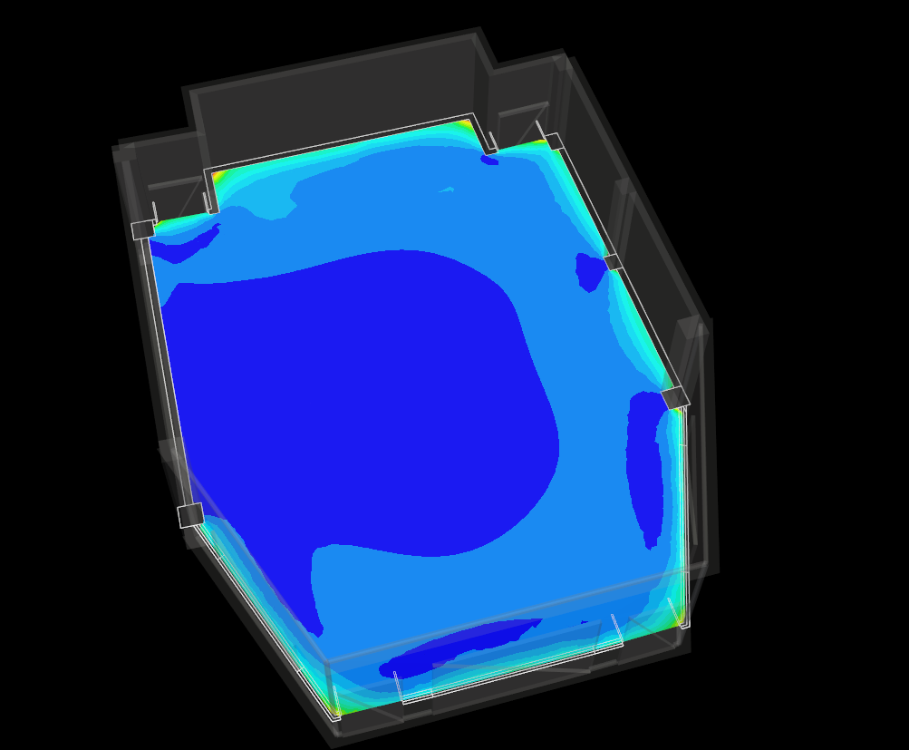
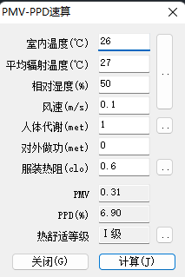
3、热舒适分析
室内速度云图
改造完成后，热舒适计算结果PMV为0.31，热舒适等级为Ⅰ级。

Slide 19
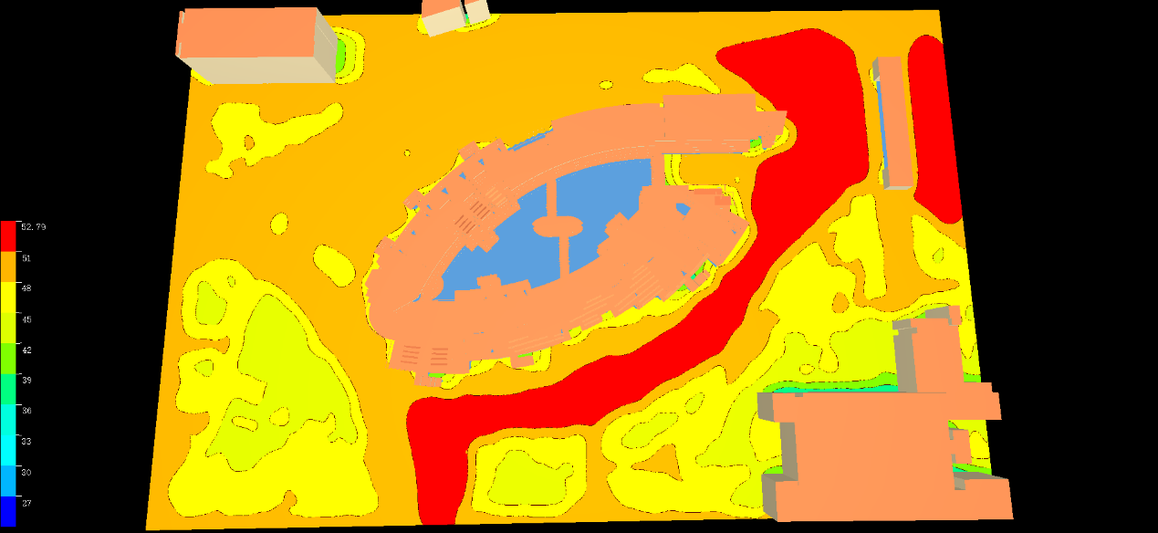
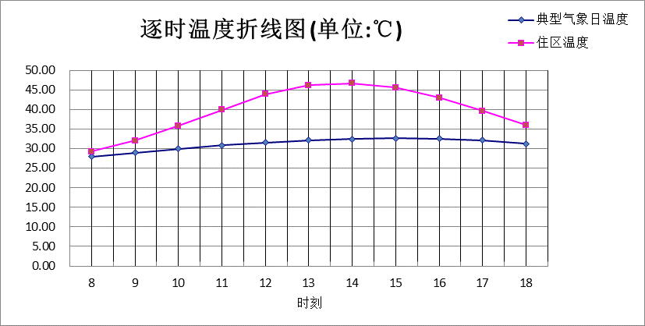
3、住区热环境分析
热岛较强，但处于可调节范围

Slide 20
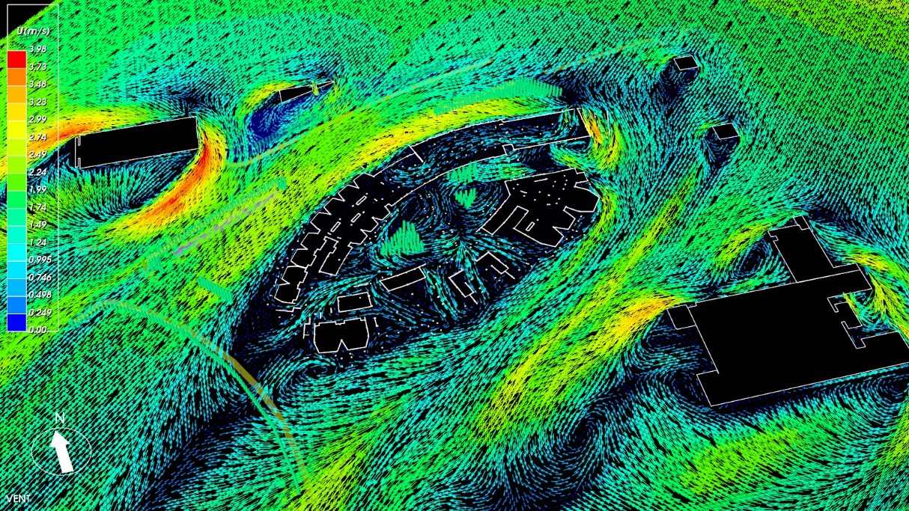
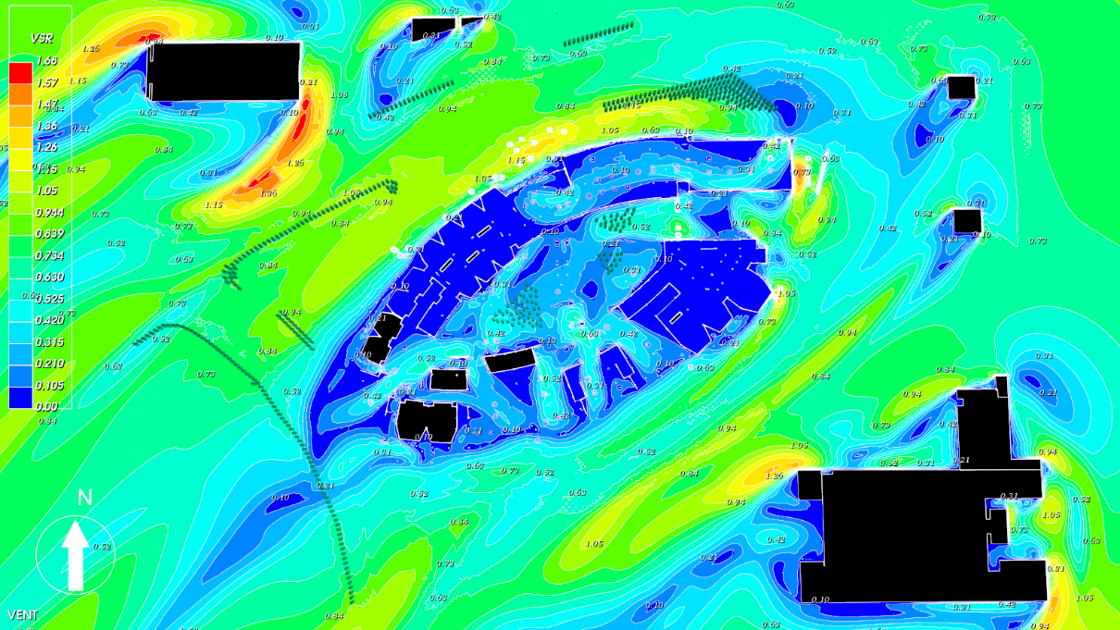
3、通风分析
参照速度矢量图优化周围布置后，周围没有出现速度超过5m/s的区域。同时人行区域风速放大系数小于2，满足绿建要求

Slide 21
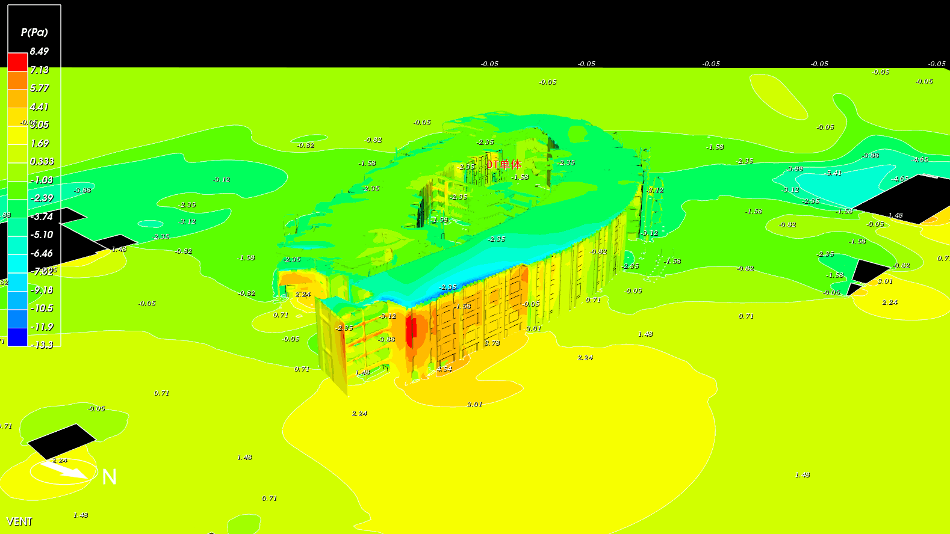
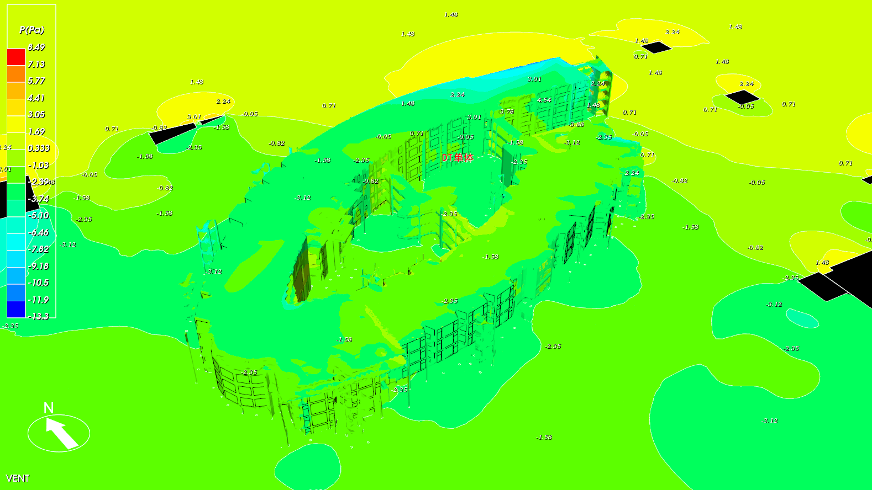
3、通风分析
建筑迎风面风压云图
建筑背风面风压云图:
区域 | 迎风面窗平均风压(Pa) | 背风面窗平均风压(Pa) | 迎背风面窗平均风压差(Pa)
整楼 | 1.57 | -1.48 | 3.05
通风基本满足标准要求：迎背风面窗平均风压差（绝对值）≤5Pa。结论：该楼达标。

Slide 22
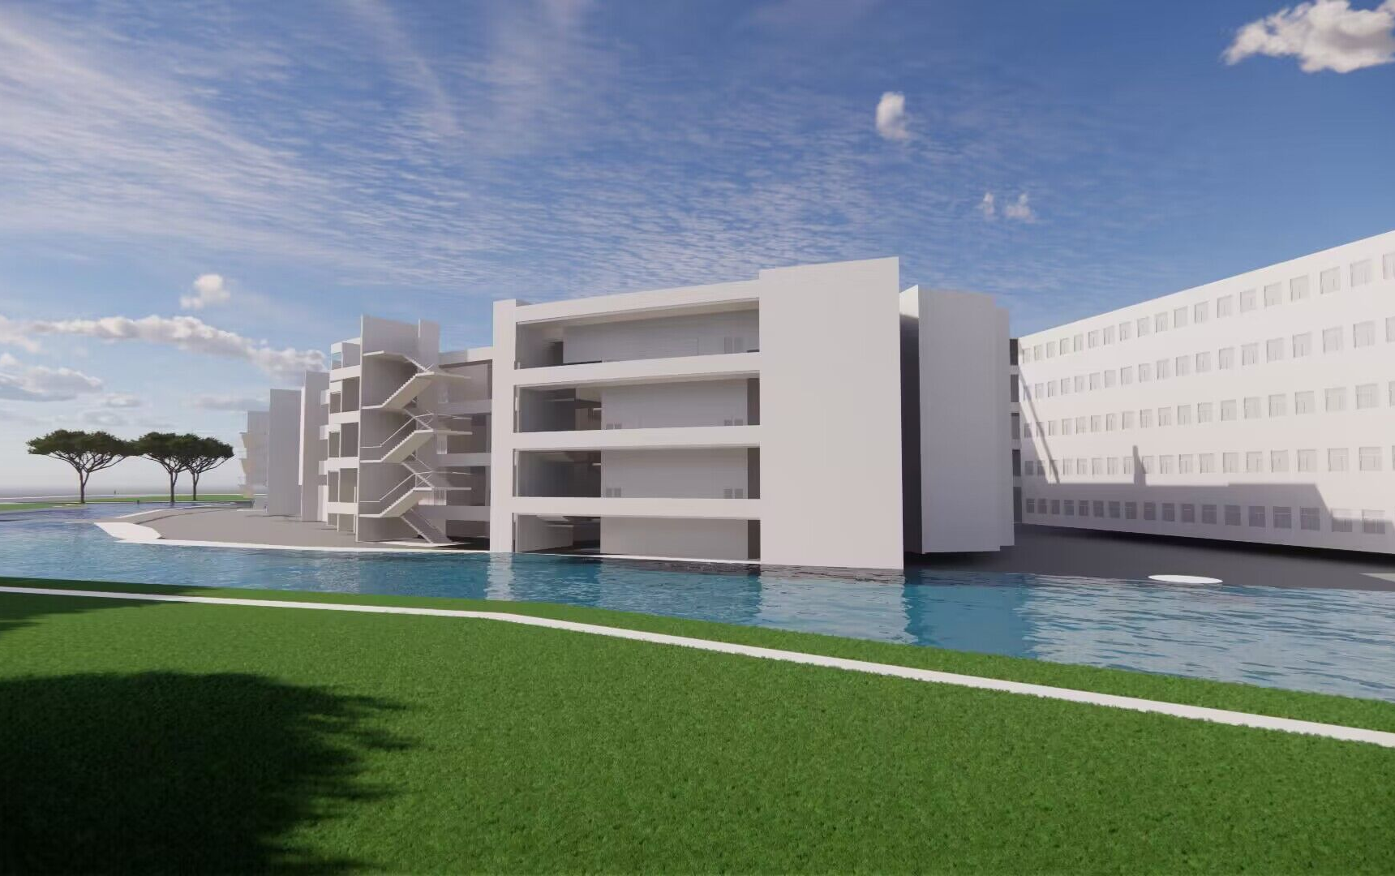
part4、模型漫游

